Slide 1

控制硬件方法
程序是怎么跑起来的
第11章
如何用程序来控制 CPU 和主内存以外的硬件

Slide 2
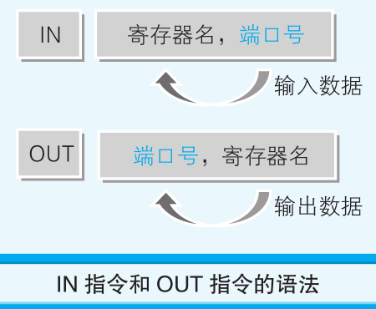
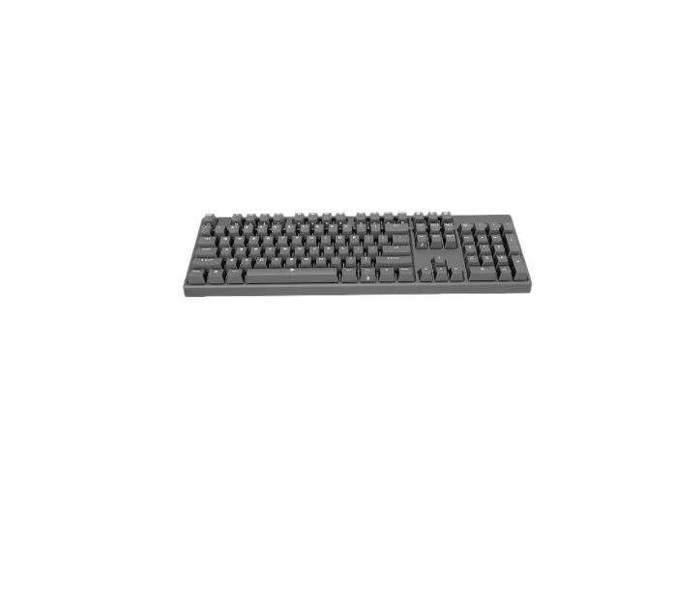

11.1 应用和硬件无关？
操作系统也是软件，需要向CPU发送指令来控制硬件。
应用
例如，假设要在窗口中显示字符串，就可以使用 Windows API 中的 TextOut 函数
调用API
BOOL TextOut(
HDC hdc, // 设备描述表的句柄
int nXStart, // 显示字符串的 x 坐标
int nYStart, // 显示字符串的 y 坐标
LPCTSTR lpString, // 指向字符串的指针
int cbString // 字符串的文字数
);
Windows
OUT指令
IN指令
硬件
应用通过操作系统控制硬件
这段代码是一个 Windows API 函数的声明，用于在指定的设备上下文（HDC）中输出文本。
11.2 支撑硬件输入输出的 IN 指令和 OUT 指令
Windows借助输入输出指令控制硬件
IN指令：通过端口号指定输入数据，并将其存储在CPU寄存器中。
OUT指令：把CPU寄存器中的数据通过端口号输出到指定端口。
CPU 内部的寄存器是用来进行数据运算处理的，而 I/O 寄存器则主要是用来临时存储数据的。
CPU
用于键盘的I/O（端口号XXXX、YYYY）
寄存器
端口
电流特性的转换
寄存器
端口
电流特性的转换
键盘
用于显示器的I/O（端口号zzzz）
端口
电流特性的转换
以端口为桥梁来实现 CPU 和外围设备之间的数据传递
显示器
由于电压不同，电流特性也不同，主机和外围设备无法直接连接。主机需要使用控制器与外围设备相连。
I/O控制器：电流特性转换的IC。
在实现I/O控制功能的IC中，可以有多个端口。
端口（port）：装卸数据的“港口”，保存输入、输出数据的内存。

Slide 3
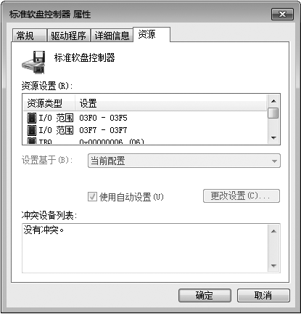
“I/O 的范围”右侧的数值就是端口号。通过指定该端口号，并利用 IN/OUT 命令，就可以直接控制这个硬件设备，实现输入输出处理了。
11.3 编写测试用的输入输出程序
#include <stdio.h>
int main(){
int i;
_asm{
IN EAX,61H
OR EAX,03H
OUT 61H,EAX
}
//等待一段时间
for(i=0;i<1000000;i++);
_asm{
IN EAX,61H
AND EAX,0FCH
OUT 61H,EAX
}
return 0;
}
该程序只能在Win95、98中正常运行。
目前主流的Windows操作系统版本，都禁止了应用对硬件的自己控制。
61H：蜂鸣器的默认端口号
最后两位为11表示ON
最后两位为OO表示OFF

Slide 4
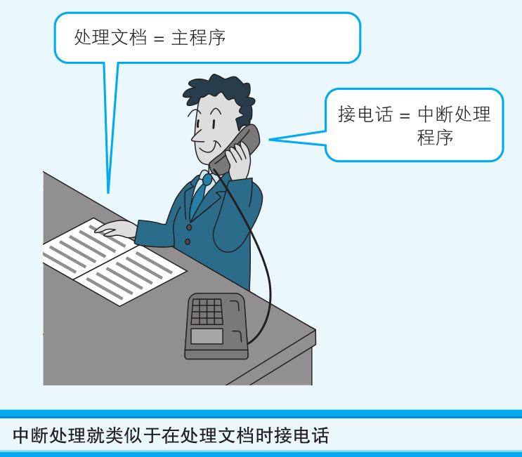
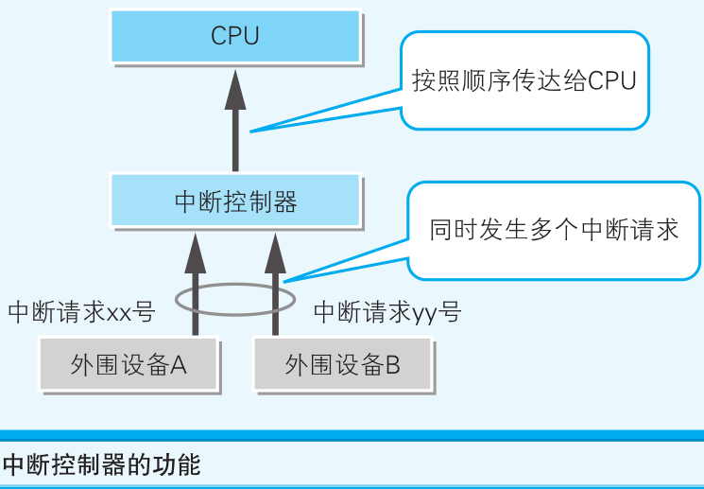
11.4 外围设备的中断请求
IRQ （Interrupt Request）是中断请求的意思，用来暂停当前正在运行的程序，并跳转到其他程序。该机制称为中断处理。
假如同时有多个外围设备进行中断请求的话，CPU 也会为难。为此，我们可以在 I/O 控制器和 CPU 中间加入名为 中断控制器?的 IC 来进行缓冲。
主程序的处理
外围设备实施中断请求
中断编号：外围设备发出中断请求时使用的编号
CPU负责实施中断处理
CPU会把所有寄存器的值压栈。中断处理结束后，把栈中断数值还原到寄存器中。回复之前的状态。
发生中断
寄存器的备份
外围设备的控制
寄存器的还原
中断发生的概率是非常频繁的
主程序的处理
IRQ：中断请求

Slide 5
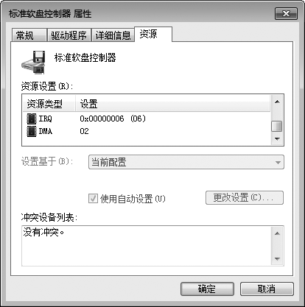


11.5 用中断来实现实时处理
虽然不利用中断也可以从外围设备输入数据。但那种情况下，主程序就必须要持续不断地检测外围设备是否有数据输入。按照顺序调查多个外围设备的状态称为轮询。
使用中断可以将CPU时间更多的用于处理其他程序。
11.6 DMA 可以实现短时间内传送大量数据
DMA（Direct Memory Access）：在不通过 CPU 的情况下，外围设备直接和主内存进行数据传送。
速度快
通过CPU读写（速度慢）
CPU
不使用DMA的外围设备的I/O
使用DMA的外围设备的I/O
内存
DMA通道：CPU借助DMA通道，来识别哪一个外围设备用了DMA。
I/O 端口号、IRQ、DMA 通道可以说是识别外围设备的 3 点组合。不过，IRQ 和 DMA 通道并不是所有的外围设备都必须具备的。
DMA：Direct Memory Access
11.7 文字及图片的显示机制
只要往 VRAM 中写入数据，该数据就会在显示器中显示出来。实现该功能的程序，是由操作系统或 BIOS 提供，并借助中断来进行处理的。
计算机主机
CPU
MS-DOS时代
主内存
VRAM
显示器
VRAM：Video RAM，显存
计算机主机
GPU：Graphics Processing Unit
图形处理器、图形芯片
CPU
显卡
Windows时代
主内存
GPU
VRAM
显示器
VRAM中写入的数据被显示在显示器上

Slide 6
在汇编语言中，是用什么指令来同外围设备进行输入输出操作的？
答：IN指令和OUT指令。
解释： X86系列CPU用的汇编语言中，通过IN指令来实现I/O输入，OUT指令来实现I/O输出。
I/O是什么的缩写？
答：Input/Output。
解释：用来实现主机与外围设备输入输出交互的IC称为I/O控制器，简称I/O。
用来识别外围设备的编号称为什么？
答： I/O 地址或I/O 端口号。
解释：所有连接到计算机的外围设备都会分配一个I/O 地址编号。
IRQ是什么的缩写？
答：Interrupt Request。
解释： 用来执行硬件中断请求的编号。
DMA是什么的缩写？
答：Direct Memory Access。
解释：不经过CPU中介处理，外围设备直接同计算机的主机内存进行数据传输。
用来识别具有DMA功能的外围设备的编号称为什么？
答：DMA通道。
解释：像磁盘这样用来处理大量数据的外围设备都具有DMA功能。

